Slide 1
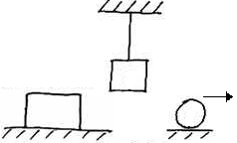
Силы в механике
Какие силы действуют на тела?
Написать определение:
Написать формулы для этих сил.
Сила – это…
Сила тяжести – это…
Вес – это…
Сила упругости – это…
Сила трения – это…

Slide 2
Физика
7 класс [Гл.3 «Давление»]

Slide 3

Давление
Сила давления –
сила, действующая перпендикулярно опоре.
Давление -
физ. величина, равная
отношению силы, действующей перпендикулярно поверхности, к площади этой поверхности.
.
сила давления
Давление
площадь

Slide 4
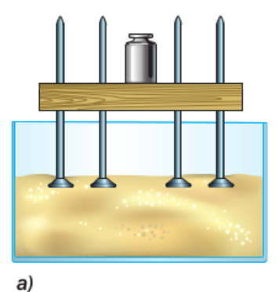
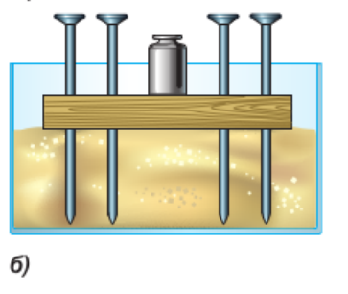

Slide 5
Способы изменения давления.
Уменьшение давления
Увеличить S
Уменьшить F
Увеличение давления
Увеличить F
Уменьшить S

Slide 6
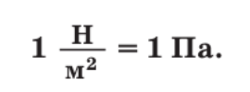
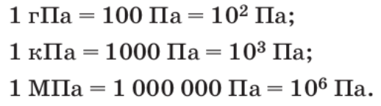
Давление
За единицу давления принимают такое давление, которое производит сила 1 Н, действующая на поверхность площадью 1 м²
перпендикулярно этой поверхности.
1 кПа = … Па
1 гПа = … Па
1 Па = 0,001 кПа
1 Па = 0,01 гПа

Slide 7
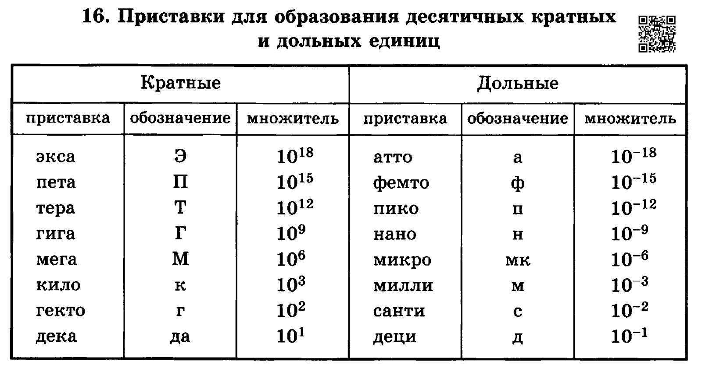

Slide 8

Задачи

Slide 9
Рассчитать давление, производимое бетонной плитой, масса которой 780 кг, а площадь опоры 2 м².
На какую площадь опирается лыжник массой 78 кг, если он оказывает давление 2,5 кПа?
Человек нажимает на лопату силой 600 Н. Какое давление оказывает лопата на почву, если ширина её лезвия 20 см, а толщина режущего края 0,5 мм?
№1
№2
№3

Slide 10
Задачи на самостоятельное решение:
Масса монеты составляет 15 грамм. Какая сила тяжести действует на эту монету?
Резиновая лента удлинилась на 10 см под действием силы 10 Н. Какова ее жесткость?
Тело массой 1 кг покоится. Его пытаются сдвинуть с силой 5,5 Н. Найдите коэффициент силы трения. И определите какого вида трение: скольжения, покоя, качения?
4) Мальчик массой 48 кг оказывает давление на опору. Рассчитайте, какое давление он оказывает, если общая площадь его подошв составляет 320 см²

Slide 11
Расчёт давления жидкости на дно и стенки сосуда.

Slide 12
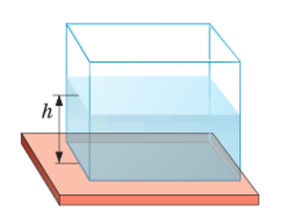

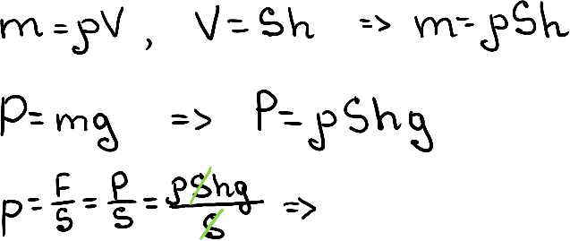
Расчёт давления жидкости на дно и стенки сосуда.
Давление жидкости на дно и стенки сосуда зависит только от плотности и высоты столба жидкости.

Slide 13
Задачи

Slide 14
Определить давление бензина на дно цистерны, если высота столба бензина 2,4 м, а его плотность 710 кг/м³.
Какая жидкость находится в сосуде, если столб высотой 0,3 м оказывает давление 5400 Па?
Плотность спирта 800 кг/м³. Какова будет высота столба спирта при давлении 2,4 кПа?
В мензурку, площадь дна которой 20 см², налита вода до высоты 10 см. Сколько граммов воды налито? Чему равно давление воды на дно мензурки?
№1
№2
№3
№4

Slide 15
Расчёт давления жидкости на дно и стенки сосуда.
Проверка знаний

Slide 16

Определения:
Сила давления – …
Давление - …
Формула чего?
Формула чего?

Slide 17

Задачи для повторения

Slide 18
№1
№2
№3
№4
Брусок действует на опору с силой 200 Н, при этом он оказывает давление 4 кПа. Какова площадь опоры бруска?
Определить давление, которое оказывает учебник на стол, если его сила тяжести равна 3 Н, а площадь 0,06 м²
На свежем снегу лежит легкий лист фанеры, площадью 0,2 м². Такой снег выдерживает максимальное давление 2000 Па. Какую силу нужно приложить к этому листу фанеры, чтобы вдавить его в снег?
Определить давление листа фанеры на пол, если его длина 2 метра, ширина 1 метр, а масса 10 кг.

Slide 19
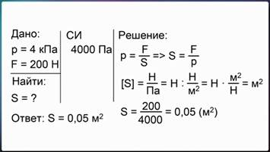
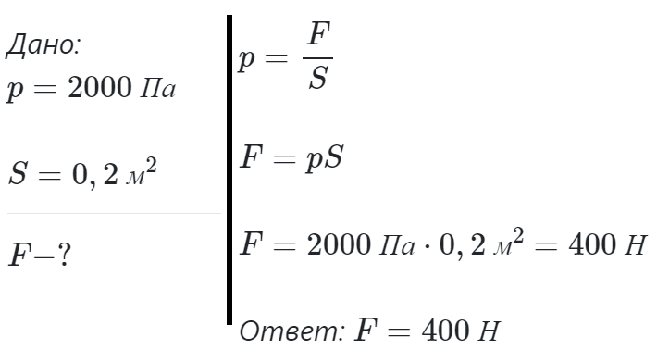
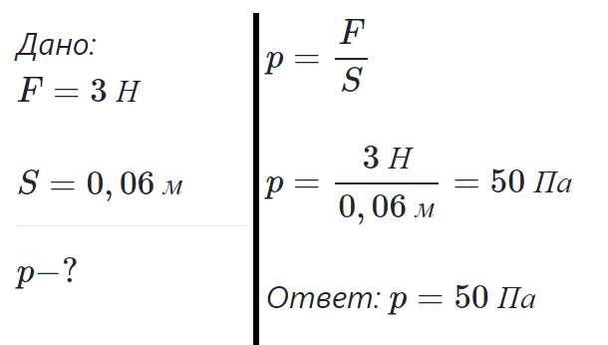
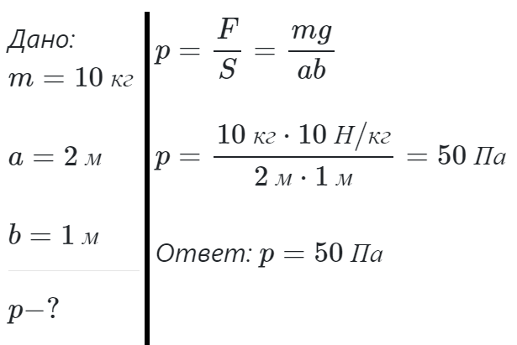
Проверка №1-№4:

Slide 20
Найти давление на дно цистерны с нефтью, если ее глубина ℎ=5м, а плотность нефти 800кг/м³. Атмосферное давление не учитывать.
На какой глубине давление воды 250кПа? Плотность воды 1000кг/м³. Атмосферное давление не учитывать.
Давление жидкости на глубине ℎ=2м равно 16 кПа. Найти плотность этой жидкости. Атмосферное давление не учитывать.
Какая жидкость находится в сосуде, если столб высотой 0,3 м оказывает давление 5400 Па ?
№5
№6
№7
№8

Slide 21
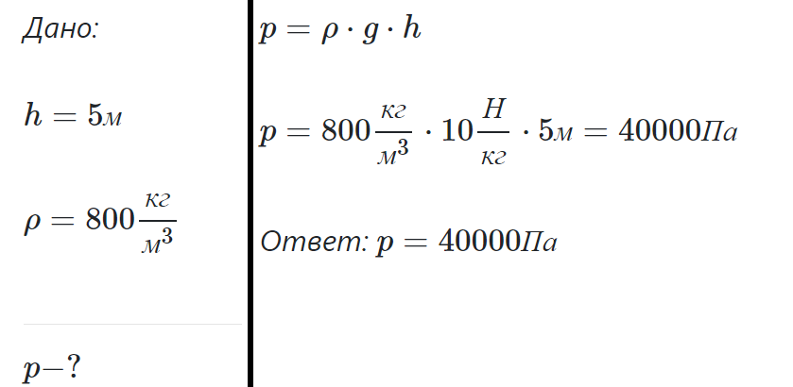
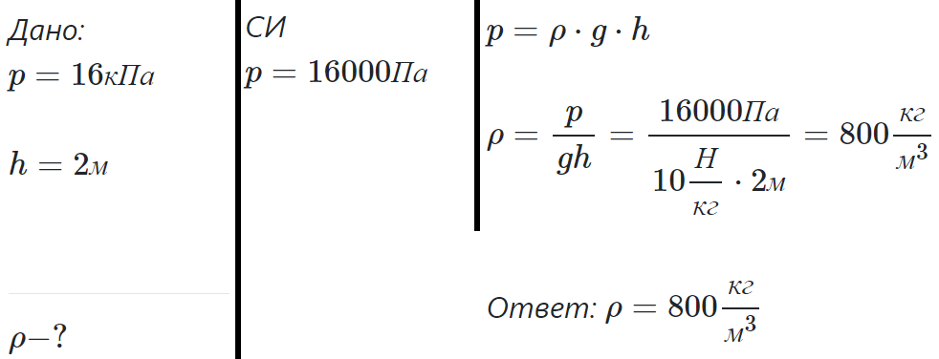
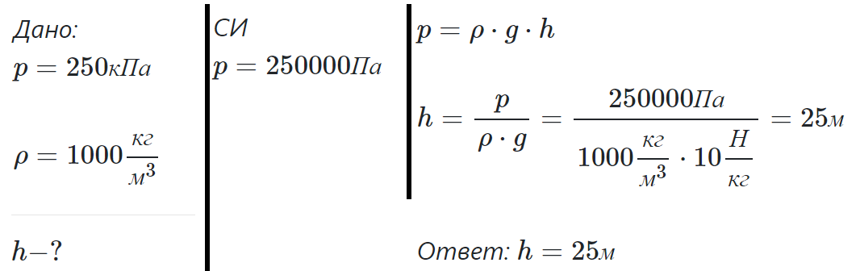
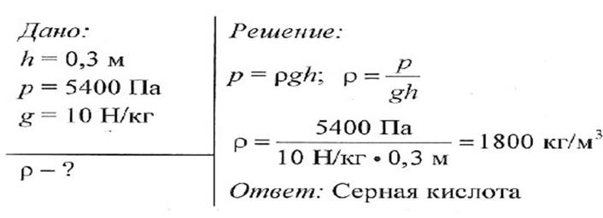
Проверка №5-№8:

Slide 22
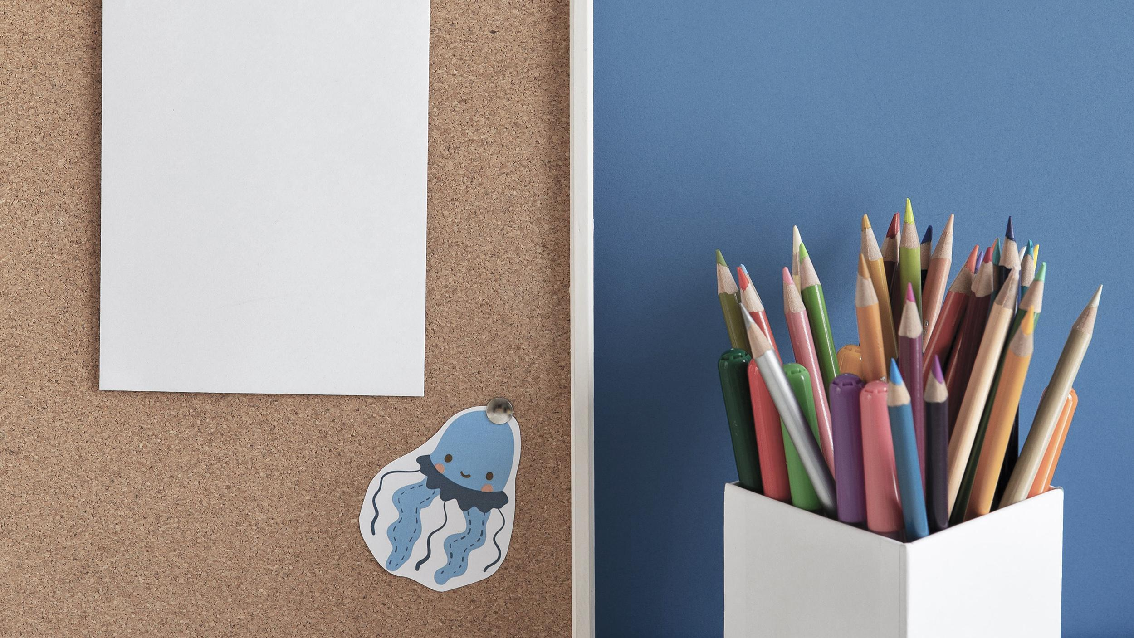
Проверка знаний

Slide 23

Вариант 1
Вариант 2
Трактор весом 60 кН производит давление 40000 Па. Определить опорную площадь гусениц трактора.
1
Давление станка весом 14 кН на пол цеха равно 7000 Па. Чему равна площадь опоры?
1
2
2
Определить силу, действующую снаружи на иллюминатор подводной лодки, если она находится на глубине ℎ= 20м, а его площадь 500см². Плотность воды 1000кг/м³. Атмосферное давление не учитывать.
Определить силу, действующую на дно аквариума, если его глубина ℎ=40см , а площадь дна 3600см² . Плотность воды 1000кг /м³. Атмосферное давление не учитывать.

Slide 24


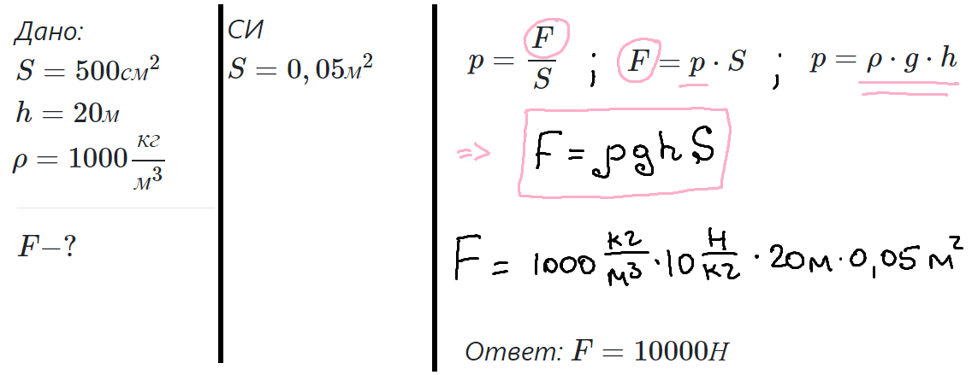

Вариант 1
Вариант 2
ОТВЕТЫ
1
1
2
2

Slide 25
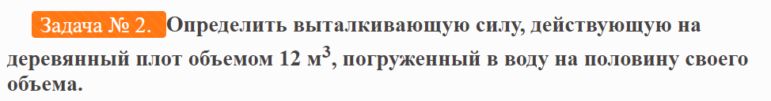

Slide 26













ЛК

Slide 27
Успехов в учёбе!
”

